Slide 1

Zingeving, Spiritualiteit, Levensvragen
Notes:
Ik wil jullie graag nog iets meer meenemen in de wereld van het Domein Zingeving – naast fysiek, psychosociaal
Doel: goed kunnen verwijzen naar de GV
Ik ben benieuwd: Welke reactie roept het werken aan dit domein bij je op? Ben je er zelf graag mee bezig?
Samenvatten:
fijn dat jullie er zoveel aandacht aan besteden;
kost tijd etc.

Slide 2
Uitspraken van huisartsen
Levensvragen, ja ik weet niet wat ik dan moet zeggen…’
‘Patiënten komen nooit bij me met spirituele vragen…’
‘Dat doe ik zelf (meestal bij levenseinde)…’
‘Daar heb ik geen tijd voor…’
‘Dat moet de patiënt zelf maar regelen…’
‘Ja, heel belangrijk dat daar aandacht voor komt…’
‘Oh, ik ben / die patiënt is niet gelovig…’
Notes:
Enkele uitspraken van collega’s.
Herkenbaar?

Slide 3
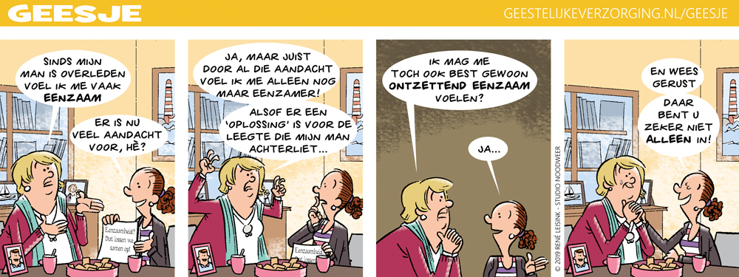
Notes:
Ook in GV is (gepaste) humor mogelijk…
Dit stripje gaat over het thema eenzaamheid en rouwverwerking, een voorbeeld dat je veel tegenkomt.
Maar wat kan er nog meer spelen, waarbij GV hulp kan bieden?

Slide 4
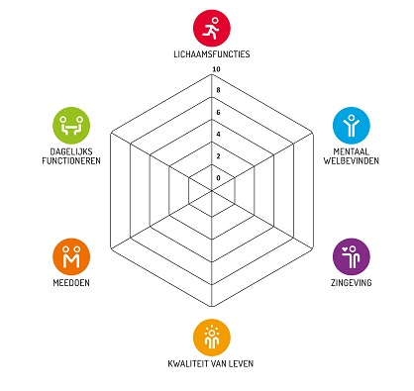
Plaats in gezondheid en zorg
Positieve gezondheid
Zes dimensies voor zieke en gezonde
Mensen (Machteld Huber, huisarts):
Lichaamsfuncties
Mentaal welbevinden
Zingeving
Kwaliteit van leven
Meedoen
Dagelijks functioneren
Notes:
Zingeving en spiritualiteit zijn steeds meer in de belangstelling; wat kunnen we ermee? Machteld Huber, huisarts
Wat heeft zingeving/spiritualiteit voor invloed op het totale ervaren van welzijn?
Concept van Positieve Gezondheid is ontstaan als reactie op de definitie van gezondheid van de WHO uit 1948, vanuit de gedachte dat een blijvende toestand van 100% fysieke en psychosociale gezondheid niet haalbaar is.
Nieuwe intenties geformuleerd t.a.v. gezondheid
Een van de intenties is: FOCUSSEN OP EEN BETEKENISVOL LEVEN i.p.v. gezondheid - om bij te dragen aan het helpen omgaan met de fysieke, psychische en sociale uitdagingen in het leven.
Wat kunnen en willen mensen zelf doen? Waar hebben ze zelf invloed op?
Jullie spreekkamers en huisbezoeken zijn plaatsen waar positieve gezondheid veel aan de orde komt.
Vragenlijst invullen om te kijken waar de uitdagingen voor iemand zitten.
Via https://iph.nl/positieve-gezondheid/wat-is-het/
Vragenlijst https://mijnpositievegezondheid.nl/

Slide 5
Niet direct zichtbaar
psycho-
sociaal
Zingeving Spiritualiteit
lichamelijk
Notes:
Dit model uit richtlijn zingeving en spiritualiteit (palliatieve zorg)
Carlo Leget, hoogleraar zorgethiek en bijzonder hoogleraar palliatieve zorg
Geeft mooi weer dat het domein van Z&S niet zo zichtbaar is; levensvragen / trage vragen komen vaak terloops langs
z&s beïnvloedt alles en wordt ook door alles beïnvloedt
Of via problemen met de andere 3 dimensies
Ruimte voor deze vragen: meer kwaliteit van leven ervaren
Wat zijn je associaties bij spiritualiteit en zingeving? Waar gaat het over? Wat is het? - inventariseren; daarna pas dia 6

Slide 6
Wat is zingeving/spiritualiteit
Geestelijk leven*7
Betekenis
Existentiële vragen
Waarden, levensbeschouwing, filosofie
Godsdienst, geloof, religie
Wat raakt jou – wat raakt mij? – Wat geeft je kracht en oriëntatie in je leven en een gevoel van betekenis
Omstandigheden*8 leiden tot zoeken naar zin, gebeurt via levensvragen
Notes:
Definities
Richtlijn Z&S:
‘Spiritualiteit is de dynamische dimensie van het menselijk leven die betrekking heeft op de manier waarop
personen (individueel zowel als in gemeenschap) zin, doel en transcendentie ervaren, uitdrukken en/of
zoeken
en waarop zij zich verbinden met/verhouden tot het moment, zichzelf, anderen, de natuur, het
betekenisvolle en/of het heilige’
[Nolan2012]
Zingeving is de uitkomst van een spiritueel proces van zoeken naar zin
“het continue proces waarin ieder mens, in interactie met zijn omgeving, betekenis geeft aan zijn leven” (VGVZ)
“Mensen zoeken naar de zin van wat hen overkomt, naar iets wat steun geeft en hen helpt om verder te kunnen. En ze hebben er behoefte aan dat hun leven betekenis heeft. Wat hen daarbij inspireert en kracht geeft, noemen we ook wel spiritualiteit… Spiritualiteit hangt voor veel mensen samen met een geloof of een godsdienst, waarin zij inspiratie en oriëntatie voor hun leven vinden. [maar valt daar niet mee samen].” (Tja wat zal ik zeggen)

Slide 7


Accenten in zingeving
Gevoelsleven – kunst, muziek, natuur
Iets doen – bidden, kaars aansteken, mediteren, wandelen
Studie – inspirerende boeken, teksten
Notes:
Wat inspireert, geeft kracht en oriëntatie
Motivatie
Initiatief
Enthousiasme

Slide 8
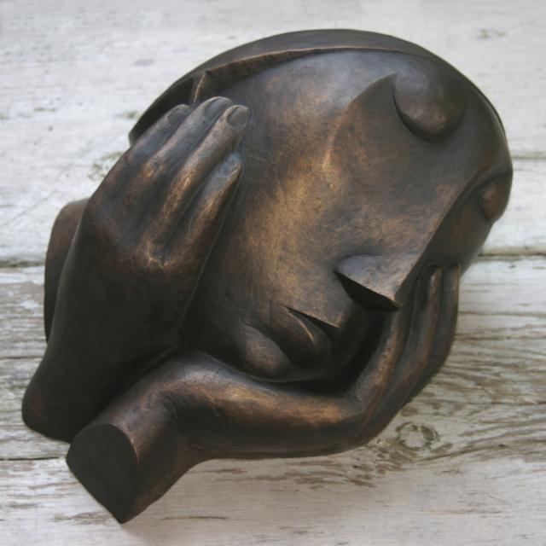
Wanneer ontstaan levensvragen
In situaties van verandering of bijzonderheden, zoals:
  Geboorte, dood
  Ziekte, beperking
  Verlies, trauma
  Verandering in relaties
  Overgangsmomenten in het leven
  Belastende situaties (uitzending, opsluiting)
  **
Notes:
Gedurende het hele leven – er is beweging, steeds zoeken bij veranderingen
** Gesprek: In jullie praktijk veel aan de orde – ZOEMEN over levensvragen – snel, associatief 2 aan 2 vragen noemen die je tegenkomt
Als het leven niet meer vanzelfsprekend is komen er vragen, komt er een geestelijk / spiritueel proces op gang, waarin iemand op zoek gaat naar (nieuwe) zingeving
Dit proces vraagt om reflectie, vraagt tijd
Soms duidelijk aanwezige vragen
Soms verborgen achter boosheid, verdriet, angst; lichamelijke klachten of psychische klachten (somberheid, piekeren)

Slide 9
Levensvragen zitten vaak verborgen in een klacht
Mijn dochter komt maar zo weinig langs…
Ben ik dan niet meer belangrijk?
Ben ik wel een goede moeder(geweest)?
Ik ben er veel erger aan toe dan anderen die dit ook kregen
Waaraan heb ik dit verdiend?
Wat heeft mijn leven nog voor zin?
Ik kan toch niets meer.
Ik ben er wel klaar mee.
Ik kan niet slapen
Repeterende ‘klachten’
Notes:
Maar ook, meer verborgen:
Waarom overkomt mij dit?
Wat is nu het goede om te doen?
Wat heeft mijn leven (nu nog) voor zin?
Ben ik anderen niet alleen maar tot last?
Waar haal ik kracht vandaan?
Waarom laat God / Allah mij in de steek?
Wie/wat ben ik nog?
Ik kan niet slapen – verschillende dimensies: slaappilletje (lichamelijk dimensie) Angst voor de dood (spiritueel dimensie), zorgen maken over... (sociale dimensie)
repeterende klachten: signaal dat er iets anders aan de hand is.

Slide 10

Innerlijke ruimte
Ontspanning, vrij van oordeel, ‘laten’
    Hoe meer bij zorgverlener – goed kunnen luisteren
    Hoe meer bij patiënt – beter kunnen vertellen
    Even oefenen…
    Voorbeeld animatie: Diamantmodel
    Thema’s bij palliatieve zorg
Notes:
ZIEL: ZINGEVING, IDENTITEIT, ETHIEK, LEVENSBESCHOUWING
Om levensvragen te kunnen opmerken heb je innerlijke ruimte nodig.
Iemand kunnen ‘laten’:
Benieuwd zijn naar wat iemand echt bedoelt, echt wil zeggen
Tijd geven om na te denken / bij zichzelf te komen – soms valt een stilte
Allereerst accepteren wat er komt
Besluiten met een kleine Oefening met innerlijke ruimte -- je hoeft er niet over te rapporteren, mag er desgewenst wel iets over kwijt –
neem even een moment van reflectie – alle antwoorden zijn goed
- wat is de eerste gedachte die nu in je opkomt
- wat voel je in je lichaam
- waar heb je zelf behoefte aan op dit moment
- zou je nu met je volle aandacht een gesprek kunnen hebben over levensvragen/zingeving
Hoe ervaar je deze oefening? (hoe ervaar je het, zou het kunnen dat je het toepast voor je een kamer binnen gaat etc.)

Slide 11

Wie is hij?
.
.
.
.
.
.
.
.
.
.
.
.
.
.
.
.
.
.
.
.
.
.
.
.
.
.
.
.
.
.
.
.
.
Notes:
n.b. je kunt hier kiezen voor dia 11 of 12; beide is wat veel
Stel: deze Man komt binnen op je spreekuur; hij komt nieuw in je praktijk.
Ik ken hem niet, jullie ook niet hoop ik (??), maar we maken samen snel een profiel van hem (invullen van het witte vlak):
Hoe oud is hij –
Heeft hij een relatie – ja een vriend
Heeft hij kinderen – nee
Wat doet hij voor werk/opleiding – werkt als coupeuse, is zeer creatief
Wat doet hij in zijn vrije tijd – muziek maken en een kinderclub leiden
Welke waarden zijn voor hem belangrijk – vriendschap, trouw, de wereld een beetje beter maken
Waar droomt zij van – naar het land gaan waar haar familie vandaan komt en daar vrouwen gaan ondersteunen in het beginnen van een eigen naaiatelier
Zij heeft veel vage klachten die al langere tijd blijken te bestaan …
Na enige tijd, diverse bezoeken aan het spreekuur en specialistische onderzoeken later blijkt dat zij een agressieve vorm van MS heeft.
Welke invloed kan dat hebben op haar ervaring van zin en betekenis?
toekomstverwachting;
identiteit als moeder, dochter, medewerkster, …;
Twijfels in geloof – ziet Allah mij nog wel?
Levensverhaal en hoe dat verder geschreven kan worden – is iets voor de langere termijn
krachtbronnen (familie, geloof, iets doen, komen tot acceptatie )
Wat doe je hiermee?

Slide 12
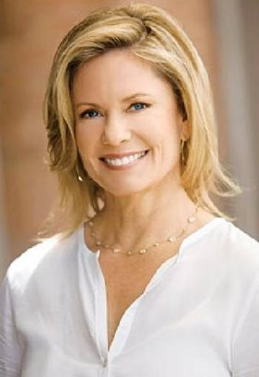
Wie is zij?
Notes:
Stel: deze vrouw komt binnen op je spreekuur; zij komt nieuw in je praktijk.
Ik ken haar niet, jullie ook niet hoop ik (??), maar we maken samen snel een profiel van haar (invullen van het witte vlak):
Hoe oud is zij –
Heeft zij een relatie – ja een vriend
Heeft zij kinderen – ja, twee kinderen van 23 en 26
Wat doet zij voor werk/opleiding – werkt als management assistent bij een wereldwijd bedrijf
Wat doet zij in haar vrije tijd – hulphonden trainen voor blinden en gehandicapten
Welke waarden zijn voor haar belangrijk – eigen regie, efficiency, geen minuut verprutsen
Waar droomt zij van – een landgoed kopen waar zij in haar oude dag kan wonen, gasten kan ontvangen en vakanties voor een beperkt aantal mensen kan verzorgen
Zij heeft veel vage klachten die al langere tijd blijken te bestaan …
Na enige tijd, diverse bezoeken aan het spreekuur en specialistische onderzoeken later blijkt dat zij een agressieve vorm van MS heeft.
Welke invloed kan dat hebben op haar ervaring van zin en betekenis?
toekomstverwachting;
identiteit als moeder, dochter, medewerkster, …;
Twijfels in geloof – ziet Allah mij nog wel?
Levensverhaal en hoe dat verder geschreven kan worden – is iets voor de langere termijn
krachtbronnen (familie, geloof, iets doen, komen tot acceptatie )
Wat doe je hiermee?

Slide 13
ABC van geestelijke verzorging
Aandacht
Alle zorgverleners en betrokkenen
Innerlijke ruimte – ontdekken wat speelt
Zelf aandacht geven of verwijzen
Begeleiding
Proces van zoeken naar (nieuwe) zin, m.b.v. bestaande waarden; rituelen;
GV – psycholoog – AMW
Crisis of complexe situatie
Onderkennen, begeleiden
interpreteren en wegen en zonodig doorverwijzen,
Notes:
Aandacht en begeleiding kan in eerste instantie gegeven worden door
Dierbaren
Zorgverleners ; maar ook door
Vrijwilligers
Psycholoog
AMW
Geestelijk Verzorger
Alle zorgverleners geven Aandacht; om goed te kunnen begrijpen waar het over gaat; alert zijn op omstandigheden wanneer het aan de orde is en goed te kunnen doorverwijzen

Slide 14
Meer lezen
Documenten:
Kwaliteitsstandaard levensvragen
Richtlijn zingeving en spiritualiteit in de palliatieve zorg
Websites:
Centrum voor levensvragen Drechtsteden, Goricnchem e.o.
https://centrum-levensvragen.nl/
www.geestelijkeverzorging.nl

